Slide 1
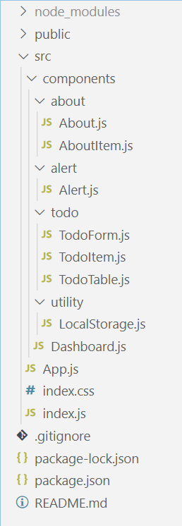
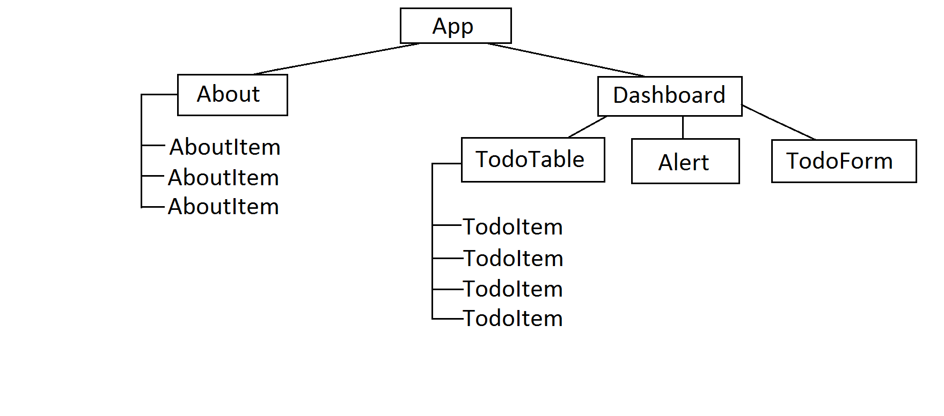
Praktisches Beispiel - Todo

Slide 2
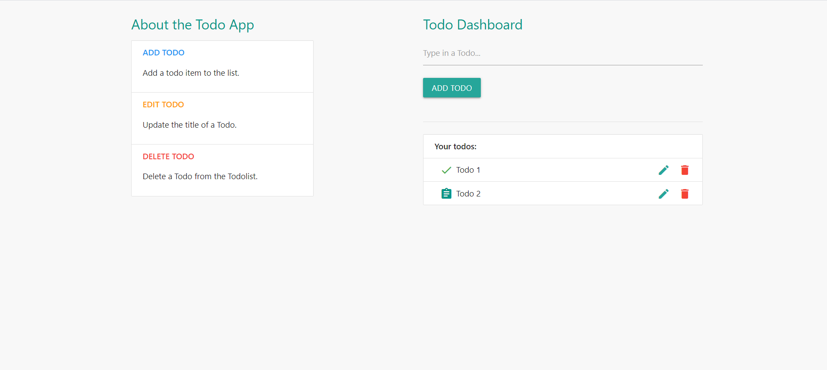
Das Endprodukt

Slide 3
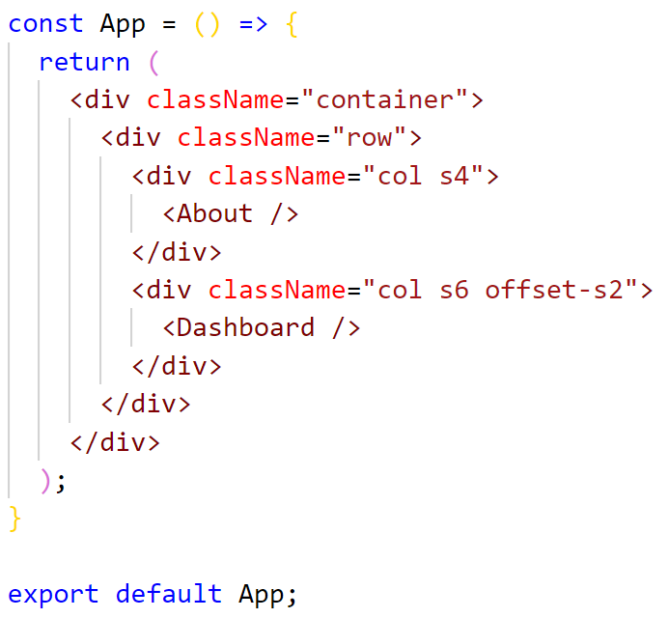
Todo – App Komponente
Die App Komponente besteht aus den About und Dashboard Komponenten
Die Klassen sind MaterializeCSS Klassen

Slide 4
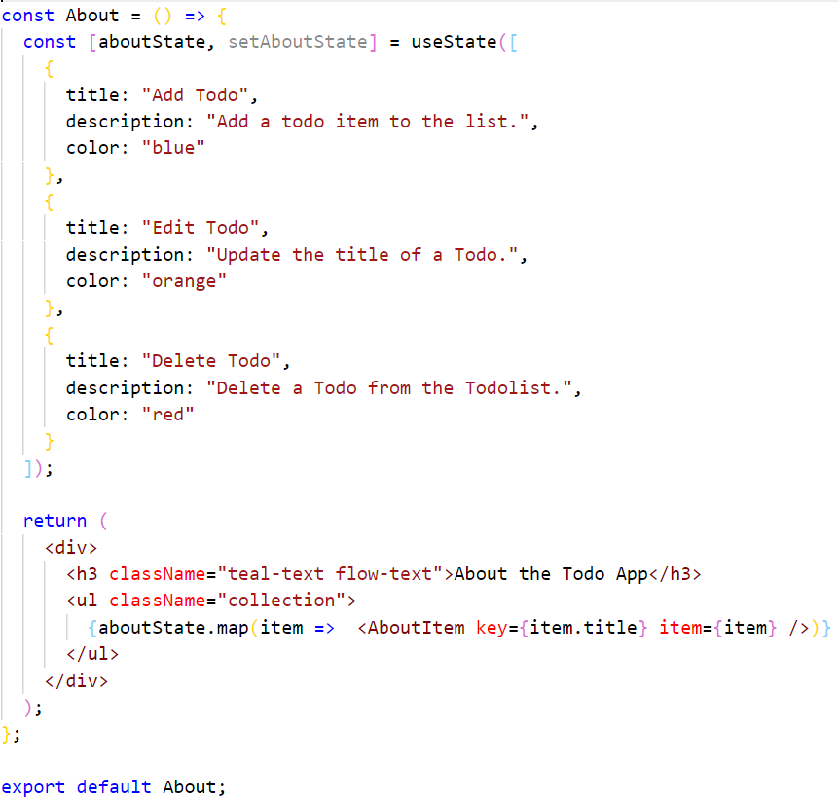
Todo – About Komponente
Die About Komponente verfügt über ein lokales State durch das useState Hook
Die About Komponente rendert die durch die map Schleife eine Liste von AboutItems, die als Props das eine

Slide 5
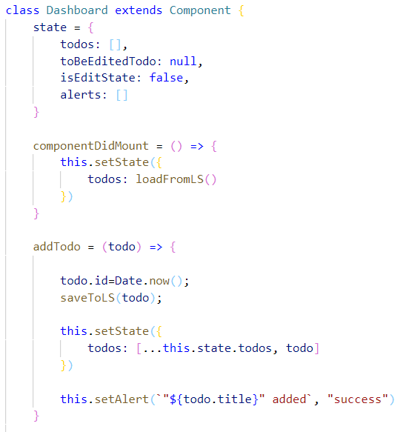
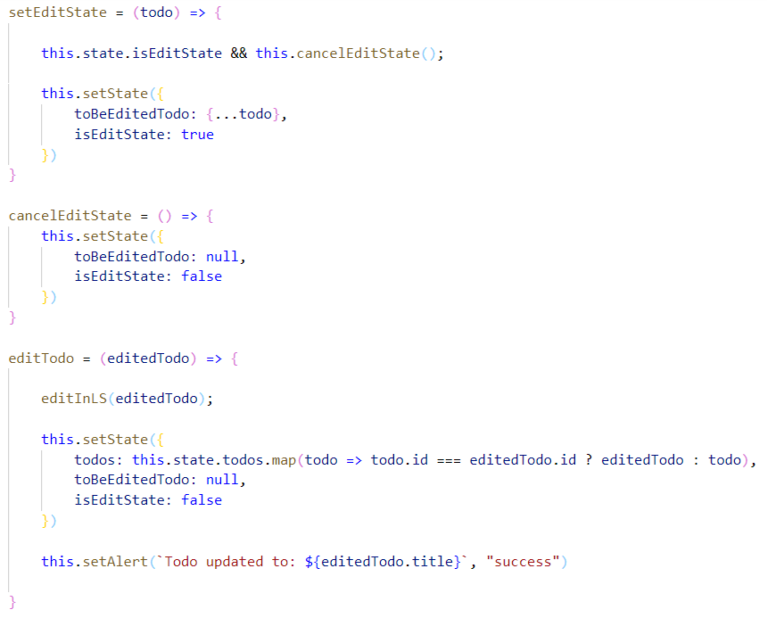
Todo – Dashboard Komponente #1

Slide 6
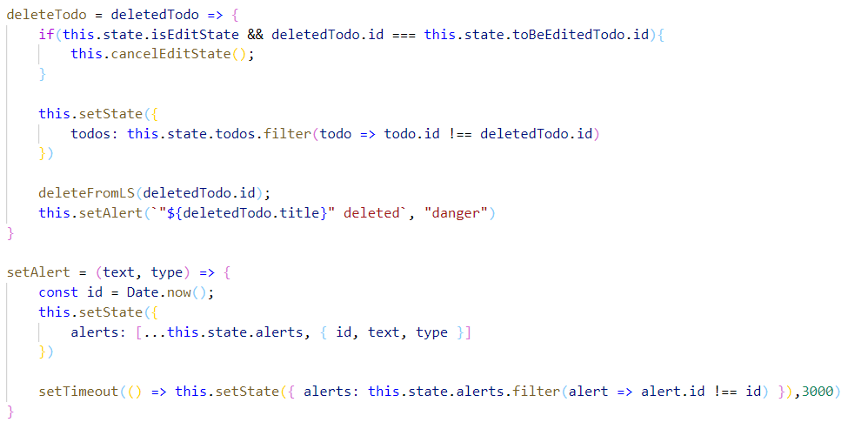
Todo – Dashboard Komponente #2

Slide 7
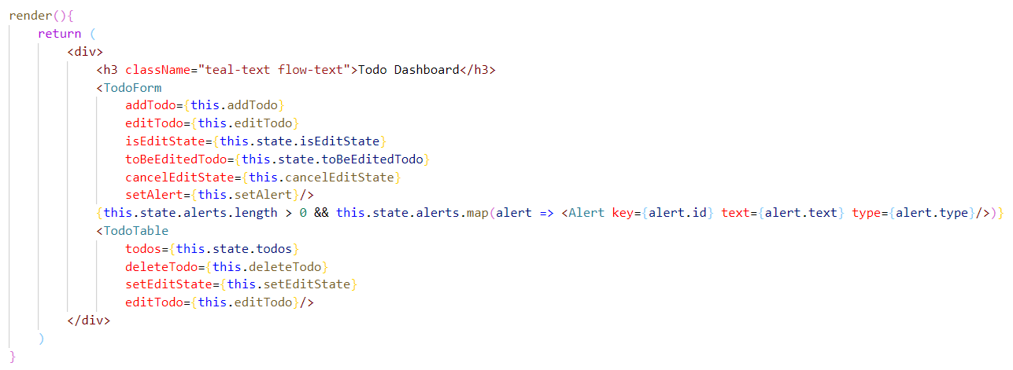
Todo – Dashboard Komponente #3

Slide 8
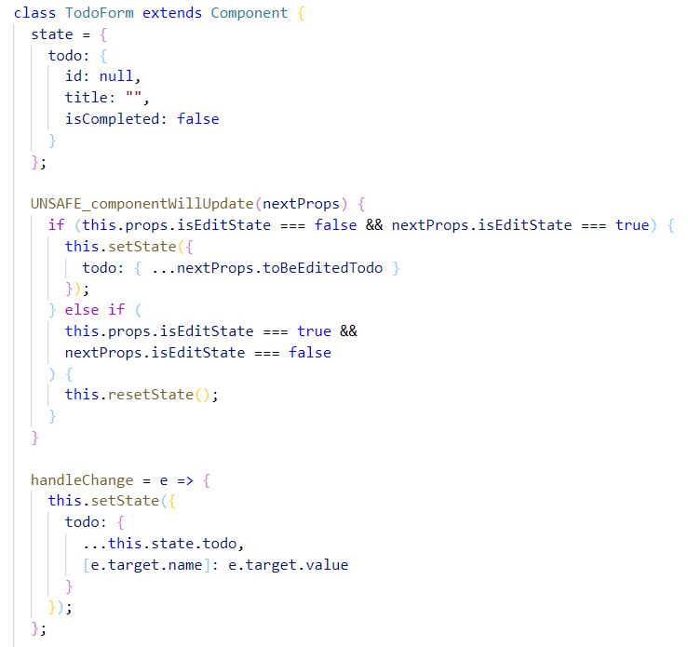
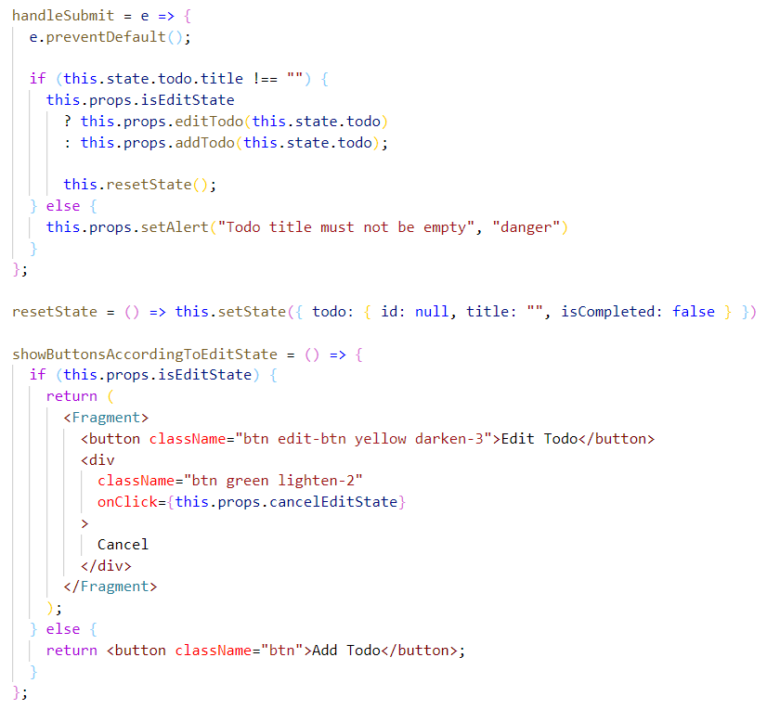
Todo – TodoForm Komponente #1

Slide 9
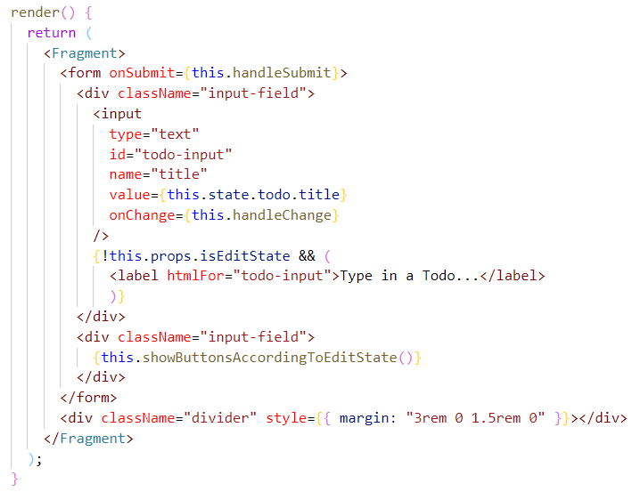
Todo – TodoForm Komponente #2

Slide 10
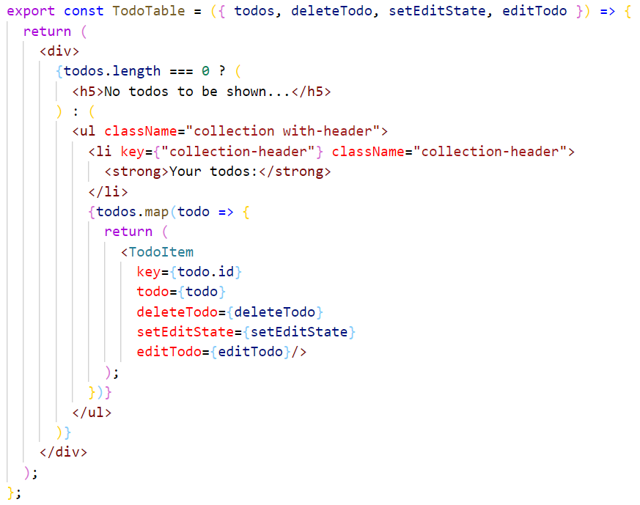
Todo - TodoTable

Slide 11
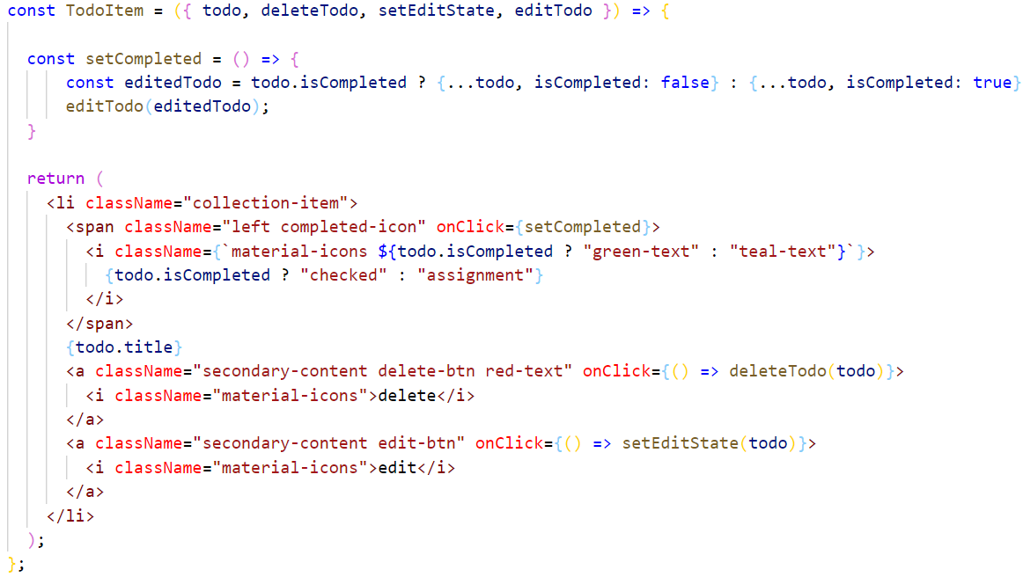
Todo - TodoItem

